Slide 1
AGINTALDI PLANA
2023-2027

Slide 2
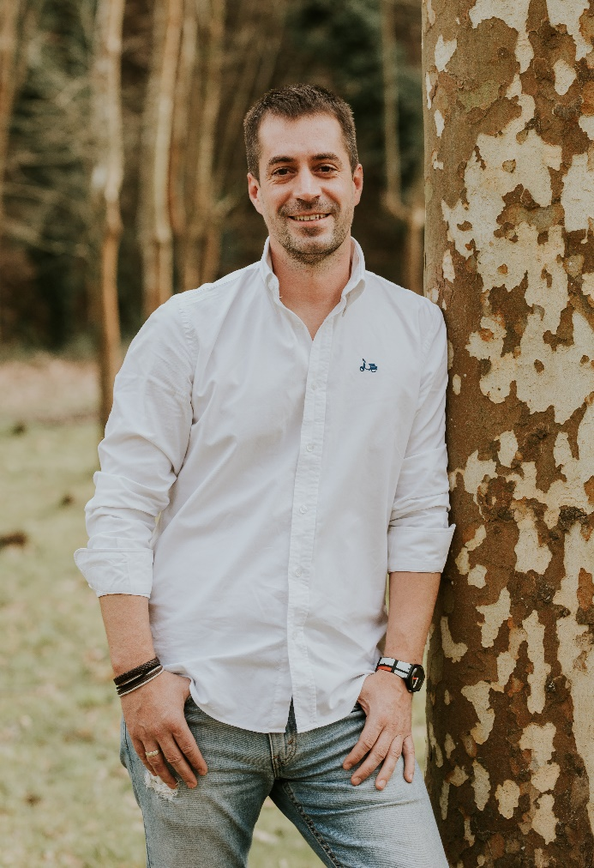
Aurkezpena
Amurriotarra:
Atsegin handiz aurkezten dizut 2023-2027 Agintaldi Plana; bertan, datozen urteotan bultzatuko ditugun lehentasunezko jarduerak jasotzen ditugu.
Gure herria eraldatzen eta hobetzen jarraitu nahi dugu, Amurrio bizitzeko lekurik onena izan dadin.
Herri konprometitua, sustraitutako balioak dituena, hala nola zaintza, elkartasuna, berdintasuna eta aniztasuna. Adin eta pertsona guztientzako herria. Aukerak dituen herria.
Udala osatzen dugunok esfortzuz eta arduraz lan egiteko konpromisoa hartzen dugu, inor atzean ez uztea ziurtatuz. Eta hori egingo dugu entzute eta parte-hartze aktiboa sustatuz; izan ere, Amurrioko parte garen guztion lankidetzarekin bakarrik lortu ahal izango ditugu gure helburuak.
Txerra Molinuevo Laña
Amurrioko Alkatea

Slide 3
Planaren ardatzak. Garapen Iraunkorreko Helburuetarako ekarpena
Plana 7 ardatzetan egituratzen da:
1- Amurrio SOZIALA
3- Amurrio GAZTERIAREKIN ETA HEZKUNTZAREKIN
4- Amurrio KONEKTATUA, BERDEA ETA HIRI-KALITATEAREKIN
5- Amurrio KULTURA, KIROL ETA EUSKARAREKIN
6- Amurrio ENPLEGUA ETA JARDUERA EKONOMIKOAREKIN
7- Udal IREKIA, MODERNOA ETA HURBILA
2- Amurrio, ZAINTZEN DUEN UDALERRIA, FEMINISTA ETA KULTURARTEKOA

Slide 4
Jarduera hauek guztiz lerrokatuta daude Garapen Iraunkorreko Helburuekin (*) eta horiek betetzen laguntzen dute. Izan ere, hurbilena hobetzen duen tokiko ekintza batetik soilik bete ahal izango ditugu planetaren garapen iraunkorreko helburu global handiak.​
(*) Hasieran Nazio Batuek ezarritako 17 GIHez gain, Hizkuntza eta Kultura Aniztasuna 18. GIH berria sartu da, Euskadiko Gizarte Trantsiziorako eta 2030 Agendarako Agente Anitzeko Foroak onartu berri duena.

Slide 5
1. ardatza- Amurrio SOZIALA
JARDUERAK
1.1.- Adinekoen Arloa indartzen jarraitzea
1.2.- Familia Topagune bat sortzea
1.3.- Haur Pobreziaren aurkako Azterlana eta Ekintza Plana
1.4.- Etxebizitza soziala sustatzea
1.5.- Zerga erreforma, udal zerga eta tasetan progresibitate eta justizia sozial handiagoa lortzeko
GIHetarako EKARPENA​

Slide 6
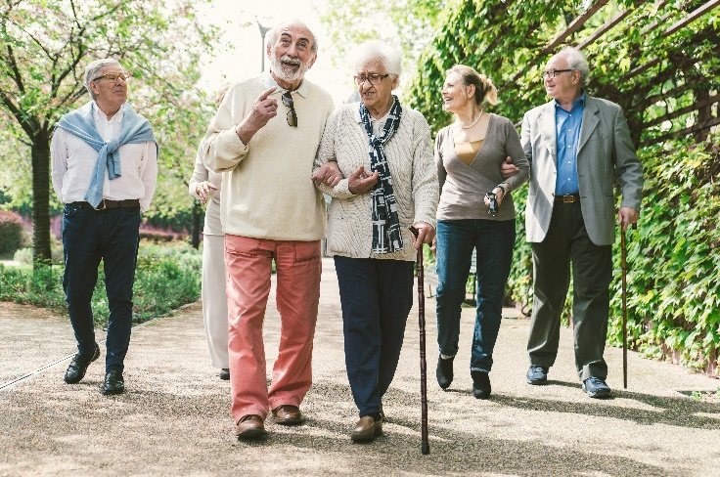
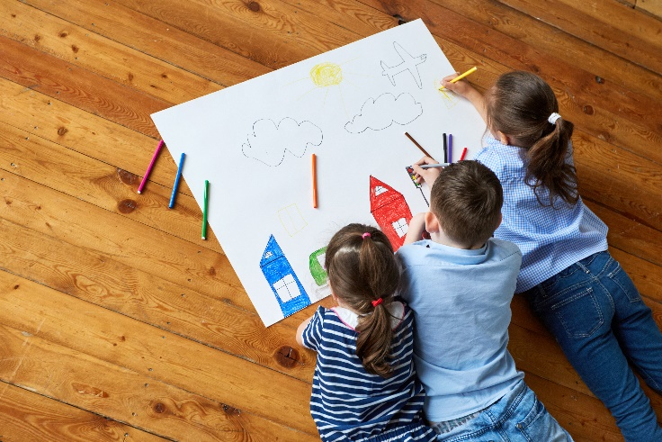
1. ardatza- Amurrio SOZIALA
1.1 | Adinekoen Arloa indartzen jarraitzea Adinekoen Udal Arloa indartzen jarraitzea, kolektibo horren beharrei erantzuteko tresna gisa. Udal arlo honek Adinekoen Kontseiluarekin batera jarraituko du lanean, zahartze osasungarriagoa eta aktiboagoa bultzatzeko jarduera eta zerbitzu egokienak diseinatzeko, bai eta adinekoen bizi-kalitatea hobetzeko eta Amurrioko gizarte-bizitzan parte har dezaten ahalbidetzeko ere.
1.2 | Familia Topagune bat sortzea Amurrion Familia Topagune bat abiaraztea, deribazio judizialaren bidez, haurren interes gorena babesteko eta gurasoen eta seme-alaben arteko harremanak baldintza onenetan mantentzeko. Familia Topaguneak doan erabiltzeko espazioak dira, neutralak, eta segurtasun eta ongizate bermea dute. Profesional espezialistek ematen dute arreta eta aldizkako txostenak egiten dituzte, erabaki judizialei laguntzeko.
1.3 | Haur Pobreziaren aurkako Azterlana eta Ekintza Plana Arartekoarekin eta Haur Pobreziaren aurkako Goi Komisarioarekin elkarlanean, gure udalerrian egoera horiek identifikatuko dituen azterlan bat egitea, eta horiei aurre egiteko ekintza plan bat idaztea.

Slide 7
1.4 | Etxebizitza soziala sustatzea Amurrion etxebizitzarako eskubidea gauzatzen laguntzea. Horretarako, Alokabideren bitartez Eusko Jaurlaritzak egiten duen alokairu sozialeko etxebizitzen sustapena babesten jarraituko dugu.
1.5 | Zerga erreforma, udal zerga eta tasetan progresibitate eta justizia sozial handiagoa lortzeko Zerga erreforma bati ekitea udal zerga eta tasetan progresibitate eta justizia sozial handiagoa lortzeko, horiek kalkulatzeko errenta-mailak eta beste gizarte-irizpide batzuk gehiago kontuan hartuz. Zerga erreforma horrek bateragarria izan beharko du udal zerbitzu publikoak indartzeko eta mantentzeko behar diren baliabideak jasotzearekin. Horretarako, honako hauek egingo dira erreformarekin batera efikazia, eraginkortasun eta kontrol handiagoa lortze aldera: dirulaguntzen plan estrategikoa, epe luzerako udal-inbertsio eta -finantzaketarako plan bat, eta Udalaren eta mendeko erakunde publikoen finantza kontrola hobetuko duen gastuen eta kontratuen plana.

Slide 8
2. ardatza- Amurrio, ZAINTZEN DUEN UDALERRIA, FEMINISTA ETA KULTURARTEKOA
JARDUERAK
2.1.- “Zaintza” proiektua, zaintzarako eredu integral eta berritzailea garatzeko
2.2.- Eguneko Arretarako Landa Zentro berria (CRAD)
2.3.- Adinekoen jantokia sendotzea Nagusien Etxean
2.4.- Adinekoen jantokia sendotzea Nagusien Etxean
2.5.- “Aingurak” V. Berdintasun Plana garatzea
2.6.- Kulturartekotasun Foroa sortzea
2.7.- Bere aniztasunaz harro dagoen Amurrio sustatzea
GIHetarako EKARPENA

Slide 9
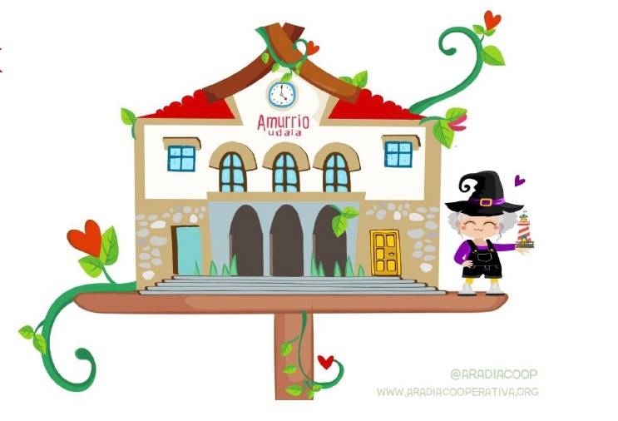
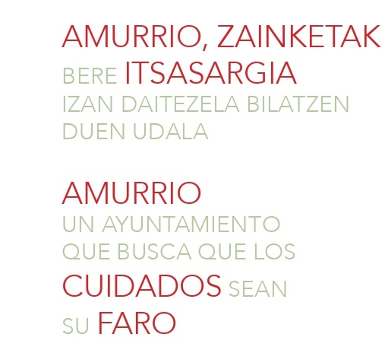
2. ardatza- Amurrio, ZAINTZEN DUEN UDALERRIA, FEMINISTA ETA KULTURARTEKOA
2.1 | “Zaintza” proiektua, zaintzarako eredu integral eta berritzailea garatzeko Egindako diagnostikoaren emaitzetatik abiatuta, apurka-apurka ezartzea Amurrio zaintza arloan erreferentziako udalerri konprometitua bilakatuko duen zaintza eredu bat. Eredu horretan bi foko bilduko dira zaintza bezalako gizarte erronka bati erantzun integrala emateko. Alde batetik, Udalak gauzatu beharreko neurriak (udal kontratazio publikoa eta klausula sozialak aprobetxatzea zaintza sustatzeko; udal araudia eta udal planak egitean zaintzan izango duten eraginari buruz aldez aurreko txostenak egitea…); eta, bestetik, udalerri osoaren inplikazioa.
2.2 | Eguneko Arretarako Landa Zentro berria (CRAD) Ekipamendu berri hori abian jartzea. Mendiko kalean egongo da, eta mendekotasun egoeran dauden pertsonei egunean zehar arreta integrala emateko oraingo eskaintza handituko du, gaur egungo 15 plazetatik 25era igarota.
2.3 | Adinekoen jantokia sendotzea Nagusien Etxean Adinekoen Kontseiluak proposatutako zerbitzu hori sendotzea, adinekoei nutrizioaren ikuspuntutik egokia eta osoa den otordu bat eskaintzeko, eta, aldi berean, pertsona horien gizarteratzea eta bizikidetza sustatzeko eta nahi ez den bakardadeari aurre egiteko.

Slide 10
2.4 | “Amurrio +Inclusivo” proiektua garatzea “Amurrio +Inclusivo” proiektuak gizarteratzeko udal politika indartu nahi du, udalerriko edozein bizilagunek Udalaren menpeko edozein jarduera eta zerbitzutarako sarbidea izan dezan eta oraindik ere gure gizartean eraikitzen diren lubaki fisiko eta psikologikoak ezabatu daitezen. Hori guztia pertsona guztiak integratuko dituen eta pertsona guztiei aukera berberak eskainiko dizkien bizikidetza eredu baterantz aurrera egiteko. Proiektuak udal lankidetza indartuko du Amurrion dauden elkarteekin, eta Udaleko Gizarteratze Mahaia berraktibatuko du, elkarte horiei ordezkaritza eta parte-hartze handiagoa emateko eta udalerrian dauden kolektibo eta pertsonen eskaerak bideratzea ahalbidetzeko. Gainera, 2017an egindako Irisgarritasunaren Udal Plana eguneratuko da, eta Irisgarritasunaren Ordenantza
2.5 | “Aingurak” V. Berdintasun Plana garatzea Amurrioko Emakumeen eta Gizonen Berdintasunerako V. Plana 2022-2025 gauzatzen amaitzea. Planak 21 helburu estrategiko eta garatzeko 75 ekintza ditu, gure udalerrian gizonen eta emakumeen arteko berdintasun eraginkorrean aurrera egiten jarraitzeko, ikuspegi feminista batekin.
2.6 | Kulturartekotasun Foroa sortzea Foro hori sortzea kulturartekotasun arloko politika eta zerbitzuak adosteko eta horiei buruz eztabaidatzeko partaidetza espazioa izateko, kultura aniztasunaren aberastasuna nabarmenduz eta Amurrio bizilekutzat aukeratu duten pertsonen eta familien integrazioa sustatuz.

Slide 11
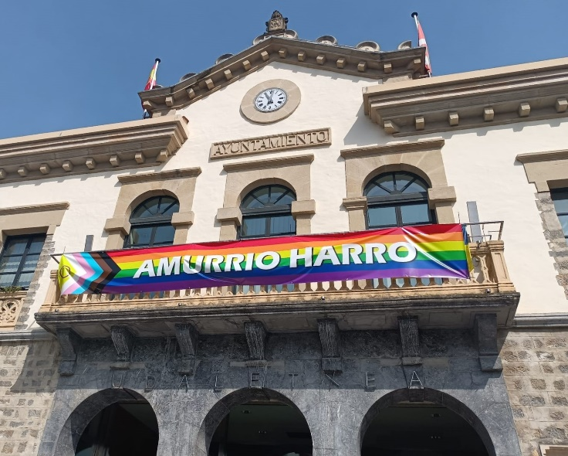
2.7 | Bere aniztasunaz harro dagoen Amurrio sustatzea Pertsona guztiek lekua duten udalerria eratzen jarraitzea, sexu orientazioa eta genero identitatea edozein dela ere. Harrotasunaren Nazioarteko Egunarekin lotutako “Amurrio Harro” ekimena sustatuko da, eta beste ekimen batzuk bultzatu eta babestuko dira LGTBIQA+ kolektiboa osatzen duten pertsonen eskubideak bermatu, ikusarazi eta aldarrikatzeko.

Slide 12
3. ardatza- GAZTERIAREKIN ETA HEZKUNTZAREKIN
JARDUERAK
3.1.- Gazteria Zerbitzu berria
3.2.- Alokairurako laguntzak gazteentzat
3.3.- Hezkuntza zentro publikoak hobetzea
3.4.- Hezkuntza errefortzua euskaraz
3.5.- Hezkuntza Mahaia sortzea
GIHetarako EKARPENA

Slide 13
3. ardatza- GAZTERIAREKIN ETA HEZKUNTZAREKIN
3.1 | Gazteria Zerbitzu berria Zerbitzua Gazteriaren Euskal Autonomia Erkidegoko Legeak ezarritako helburuen arabera egokitzea honako gai hauetan: gazteen eskubideak bermatzea; gazteen parte-hartze aktiboa sustatzea euskal gizartearen garapen politiko, sozial, kultural eta ekonomiko iraunkorrean; eta haien autonomia eta emantzipazioa ahalbidetuko dituzten baldintzak sortzea, beren bizi-proiektua eraiki dezaten.
3.2 | Alokairurako laguntzak gazteentzat Amurrioko gazteei beren emantzipazio prozesuan eta helduaroan sartzekoan laguntzea helburu duen programa hori sendotzea, eta, era berean, gure herria gaztetzen laguntzea.
3.3 | Hezkuntza zentro publikoak hobetzea Hezkuntza zentro publikoak hobetzea, Zabalekoko kirol-kantxan zerbitzuak eta aldagelak jarriz eta Mendiko eskolako haur hezkuntzako eraikuntzaren zein frontoiaren estalkia hobetuz.
3.4 | Hezkuntza errefortzua euskaraz Zerbitzu hori eskaintzea behar duten haurrei, batez ere Euskadira heldu berri diren haur migratzaileen erabateko integrazioa eta eskola aprobetxamendua lortzeko.

Slide 14
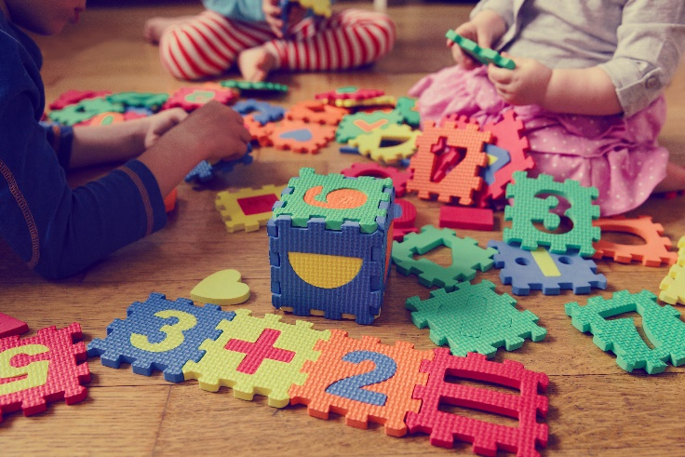
3.5 | Hezkuntza Mahaia sortzea Hezkuntza Mahai bat sortzea, bertan Amurrioko hezkuntza komunitateak eta familiek parte har dezaten. Mahai horri esker, koordinazio handiagoa egongo da Amurrioko hezkuntza eragileekin eta hezkuntza komunitatea gehiago inplikatuko da berdintasuna, kulturartekotasuna, aniztasuna, zaintza, elkartasuna eta auzolana bezalako balioak sustatzera bideratutako udal politiketan.

Slide 15
4. ardatza- KONEKTATUA, BERDEA ETA HIRI-KALITATEAREKIN
JARDUERAK
4.1.- Autobus geltoki berriak Araba kalean
4.2.- Energiaren eta Klimaren Tokiko Plana
4.3.- Energia berriztagarrietan oinarritutako energia komunitateak
4.4.- Plaka fotovoltaikoak jartzea udal igerilekuetako instalazioetan
4.5.- Lurpeko pasabide bat sortzea, Amurrio zatitzen duen tren lubakiaren inpaktua arintzeko
4.6.- Aldain lurpeko aparkaleku bat eraikitzea
4.7.- Aparkaleku bat eta elektrolindegi bat eraikitzea epaitegiaren inguruan
4.8.- Goikolarra auzoa erabat eraberritzea
4.9.- Nerbioi ibaiaren parke linealean egiteke dauden tarteak amaitzea
4.10.- Armuru erreka leheneratzea eta ikastolarako sarbide berria sortzea oinezkoentzat eta bizikletentzat
4.11.- Mendiko kalearen saneamendua
GIHetarako EKARPENA

Slide 16
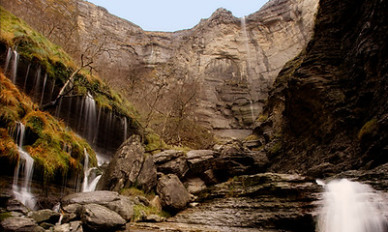
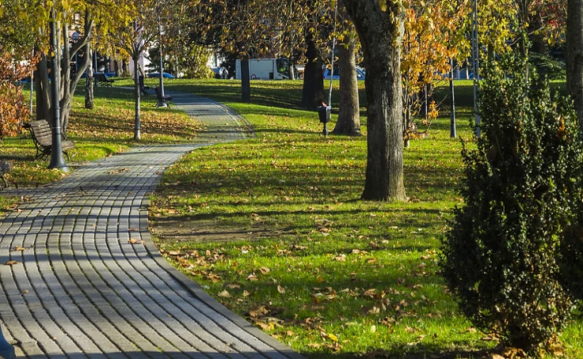
4. ardatza- KONEKTATUA, BERDEA ETA HIRI-KALITATEAREKIN
4.1 | Autobus geltoki berriak Araba kalean 2 autobus geltoki berri sortzea, bat zirkulazioaren noranzko bakoitzeko, Amurriotik Gasteizera, Laudiora, Artziniegara, Galdakaoko ospitalera edo Bilbora autobusez joaten diren pertsonei zerbitzua emateko. Geltoki berri horiek behar diren eskakizun guztiak beteko dituzte irisgarritasunari eta ibilbideen identifikazioari dagokienez.
4.2 | Energiaren eta Klimaren Tokiko Plana Energiaren eta Klimaren Tokiko Plana egitea eta ezartzea, iraupen luzeko toki- plangintzarako tresna gisa. Planak aldi berean ekingo die klima aldaketa arintzeko eta horretara egokitzeko ekintzei, udalerriaren ikuspegi global batetik. Planaren abiapuntua izango da udalerriko sektore eta esparru guztien ikuspegi orokorra duen arintze- eta egokitze-diagnostiko bat, bai eta lortu beharreko helburuak eta xedeak bilduko dituen estrategia argi bat eta klima aldaketa arintzeko eta horretara egokitzeko ezarri beharreko neurrien plangintza xehe bat ere. Planak arreta berezia jarriko du klimaren eta trantsizio energetikoaren aldeko herritarren ekintza bultzatzeko, bai diseinu fasean bai ezarpen eta ebaluazio faseetan.

Slide 17
4.3 | Energia berriztagarrietan oinarritutako energia komunitateak Amurrion trantsizio ekologiko-energetikoa bultzatzea. Horretarako babestuko dira autokontsumoa, energia subiranotasuna eta pobrezia energetikoaren ezabapena helburu dituzten.
4.4 | Plaka fotovoltaikoak jartzea udal igerilekuetako instalazioetan Udako udal igerilekuen eraikinaren estalkian panel fotovoltaikoak instalatzea, gure elektrizitatea autoekoizteko barne sare bati konektatuta. Horren helburua da ekologikoagoak izatea, CO2 eta berotegi efektuko gainerako gasen emisioak murriztea eta, aldi berean, igerilekuen instalazioaren energia fakturaren kostua txikiagotzea. 108 panel modulu instalatzea aurreikusten da, guztira 54,54 kWp-ko potentziarekin.
4.5 | Lurpeko pasabide bat sortzea, Amurrio zatitzen duen tren lubakiaren inpaktua arintzeko Trenbidearen azpitik pasabide bat egitea hiltegiaren parean, trenbideak banatutako herriaren bi aldeak lotzeko, eta hirigunetik eta Bañuetaibar- Abiagabarri auzotik jarraitutasuna sortzeko; horrela Hiri Antolamenduko Plan Orokorrean ezarritakoa garatzea lortuko da.
4.6 | Aldain lurpeko aparkaleku bat eraikitzea Aparkaleku berri horrek 100 plaza inguru edukiko ditu eta gaur egun dagoen behin behineko aparkalekua ordezkatuko du.

Slide 18
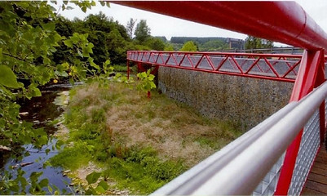
4.7 | Aparkaleku bat eta elektrolindegi bat eraikitzea epaitegiaren inguruan Aparkaleku bat eraikitzea Amurrioko epaitegiaren ondoan eta bertan ibilgailu elektrikoak kargatzeko gune publikoak jartzea
4.8 | Goikolarra auzoa erabat eraberritzea Auzo hori erabat eraberritzea Eusko Jaurlaritzaren eskutik. Eraberritze horrek 7 milioi euroko inbertsio publikoa ekarriko du eta etxebizitzak birgaitzeko eta espazio publikoa hobetzeko jarduerak hartuko ditu barne. Proiektuaren barruan sartzen dira, besteak beste, igogailuak jartzea irisgarritasuna hobetzeko, fatxadak eta estaldurak isolatzea, leihoak aldatzea eta plaka fotovoltaikoak instalatzea, etxebizitzen energia eraginkortasuna gutxienez %60an hobetzeko. Telekomunikazio- eta elektrizitate-hartuneak ere berrituko dira.
4.9 | Nerbioi ibaiaren parke linealean egiteke dauden tarteak amaitzea Nerbioi ibaiaren parke lineala Nerbioi ibaiarekin paraleloan doan bide berdea da, oinezkoen eta bizikleten aldetik Laudio, Aiara eta Amurrio udalerriak lotzen dituena eta Nerbioi ibaiaren jaiotza den Delikako arroilan amaitzen dena. Gaur egun, azpiegitura hori Amurrioko hirigunearen hasieraraino iristen da. Jarduera Amurrio osoa zeharkatzen duen parke linealeko hiri-tartea egitean datza, bai eta Delikako arroilaraino heltzeko administrazio-batzarretatik igarotzen diren tarteak lortzean eta amaitzean ere. Esku-hartze hori Arabako Foru Aldundiarekin elkarlanean egingo da.

Slide 19
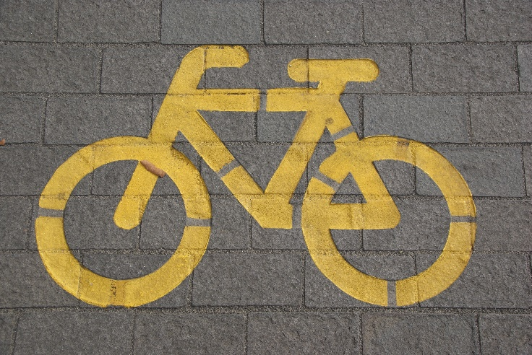
4.10 | Armuru erreka leheneratzea eta ikastolarako sarbide berria sortzea oinezkoentzat eta bizikletentzat URA Uraren Euskal Agentziarekin lankidetzan, Armuru errekaren 250 metroko tarte bat leheneratzea eta birnaturalizatzea, Lexarraga eta Etxegoien kaleen artean, ur beltzen kolektore bat eraikiz. Esku-hartze hori aprobetxatuz, ikastolarako sarbide berri bat (bidegorria) sortzea oinezkoentzat eta bizikletentzat.
4.11 | Mendiko kalearen saneamendua Kale horretan esku-hartze globala egitea, urbanizazioa, saneamendua eta edateko uraren hornidura barne.

Slide 20
5. ardatza- Amurrio KULTURA, KIROL ETA EUSKARAREKIN
JARDUERAK
5.1.- Kulturaren Plan Estrategikoa garatzea
5.2.- Merkatu Zaharreko eraikina birgaitzea, etorkizunean liburutegi publiko gisa erabili ahal izateko
5.3.- Bañuetako kiroldegia berritzea
5.4.- Udal pilotalekua berritzea
5.5.- Euskara Plana
GIHetarako EKARPENA

Slide 21
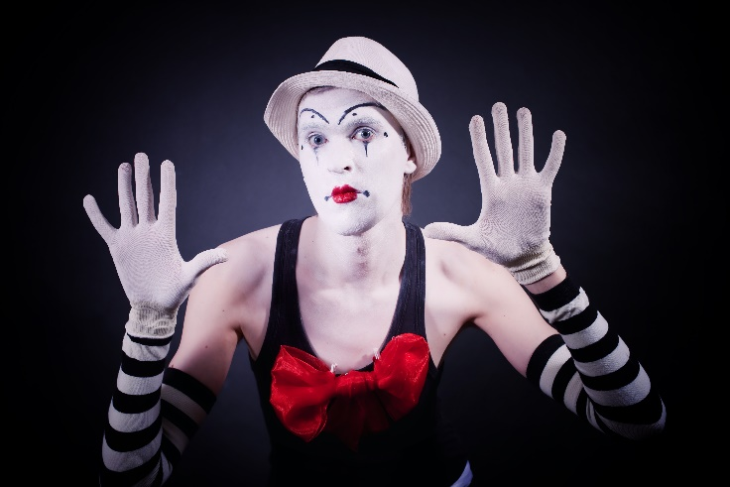
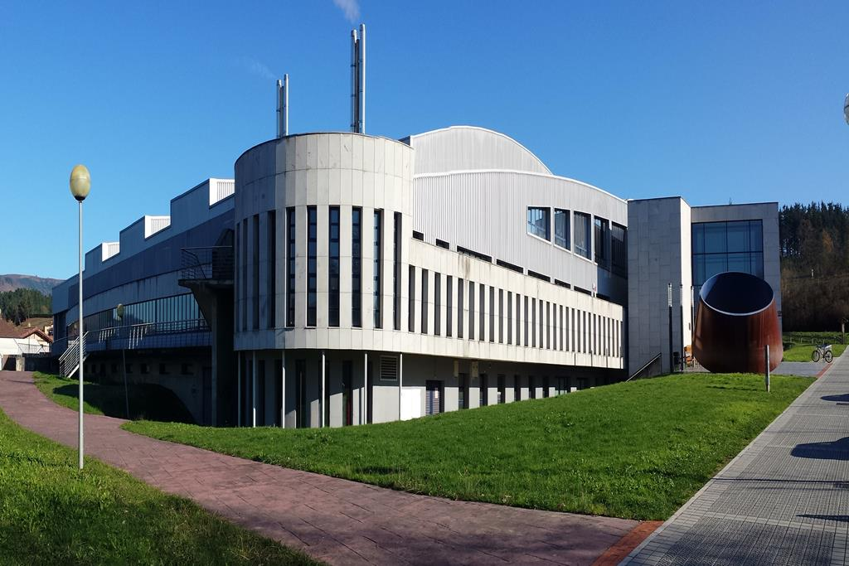
5. ardatza- Amurrio KULTURA, KIROL ETA EUSKARAREKIN
5.1 | Kulturaren Plan Estrategikoa garatzea 2022-2032ko Kulturaren Plan Estrategikoa garatzea honako erronka hauetan aurrera egiteko: herritar sortzaile, ikusle eta parte-hartzaileen alde egitea; tokiko sortzaileak babestea; kultura-proiektu publikoak sendotzea; kultura- eta sormen- sektorearen garapen profesionalerako testuinguru mesedegarria sortzen laguntzea; eta kulturaren balioa nabarmentzea beste eremu batzuetan eragiteko tresna gisa, hala nola gizartean, osasunean, ingurumenean, ekonomian…
5.2 | Merkatu Zaharreko eraikina birgaitzea, etorkizunean liburutegi publiko gisa erabili ahal izateko Abandonatutako eraikin hau birgaitzea, etorkizunean udal liburutegi gisa erabiltzeko.
5.3 | Bañuetako kiroldegia berritzea Kiroldegia modu integralean berritzea, estalkia eta kirol anitzeko pista hobetuz. Proiektuaren barruan honakoak sartzen dira: espazioak birbanatzea auzokoen beharrei erantzuteko; eraikinaren energia eraginkortasuna hobetzea; muskulazio gela bat sortzea eta fitness makineria berritzea. Gainera, ikasketa gela bat sortuko da, Amurrioko gazteen behar horri erantzuteko.

Slide 22
5.4 | Udal pilotalekua berritzea Proiektu honen bidez, estalkia, frontisa eta aldagelak berrituko dira, eta harmailetan dagoen plaza kopurua handituko da.
5.5 | Euskara Plana Plan honen garapenak euskararen erabileran aurrera egitea ahalbidetuko du, bai Amurrioko bizitza sozial eta ekonomikoan, bai udal zerbitzuetan, euskaraz artatzen duen, zerbitzua ematen duen eta lan egiten duen Udalean sakonduz. Kultura, kirola eta aisialdia bezalako arloetan euskararen erabilera soziala sustatzeko espazioak sortzen jarraituko dugu, adin talde bakoitzaren hizkuntza errealitatea kontuan hartuta.

Slide 23
6. ardatza- ENPLEGUA ETA JARDUERA EKONOMIKOAREKIN
JARDUERAK
6.1.- Etxez Etxeko Laguntzarako Enplegu Plana finkatzea
6.2.- Merkataritzari, ostalaritzari eta zerbitzuei laguntzea
6.3.- Aiala Industrial Lab abian jartzea
GIHetarako EKARPENA

Slide 24
6. ardatza- ENPLEGUA ETA JARDUERA EKONOMIKOAREKIN
6.1 | Etxez Etxeko Laguntzarako Enplegu Plana finkatzea Prestakuntza eta Enplegu programa hau sendotzea. Programaren helburua da parte-hartzaileak pertsonak zaintzen trebatzea eta prestakuntza aldia amaitutakoan lan kontratu bat eskaintzea. Lanpostuko prestakuntzaren eta praktiken ondoren, pertsona horiek profesionaltasun ziurtagiri bat lortzen dute, zerbitzuak etxe partikularretan eta egoitzetan emateko gaitzen dituena. Lan kontratuak irauten duen bitartean, parte-hartzaileek Etxez Etxeko Laguntza Zerbitzua indartuko dute, Udaleko Gizarte Gaietako Sailak koordinatuta eta gainbegiratuta.
6.2 | Merkataritzari, ostalaritzari eta zerbitzuei laguntzea Izan Amurrio eta Goineran bezalako ekimenak babestea, Amurrioko enpresa txikien eta negozioen lehiakortasuna hobetzeko, prestakuntzan, digitalizazioan, iraunkortasunean eta belaunaldi erreleboan, besteak beste, lan eginez.
6.3 | Aiala Industrial Lab abian jartzea Eskualde laborategi bat abian jartzea Aiaraldeko industria sektoreari laguntzeko. Laborategiak berrikuntza eta ekintzailetza sustatuko ditu sektorean, eskualdeko industria tradizioa babesteko helburuarekin.

Slide 25
7. ardatza- Udal IREKIA, MODERNOA ETA HURBILA
JARDUERAK
7.1.- Herritarren partaidetza sustatzen jarraitzea parte hartzeko prozesu eta espazio berrien bitartez
7.2.- Amurrioko elkarteen izapide administratiboak erraztea
7.3.- e-Administrazioan sakontzea
7.4.- Amurrioko Administrazio Batzarrei identifikazio seinaletika komun bat aplikatzea
GIHetarako EKARPENA

Slide 26
7. ardatza- Udal IREKIA, MODERNOA ETA HURBILA
7.1 | Herritarren partaidetza sustatzen jarraitzea parte hartzeko prozesu eta espazio berrien bitartez Amurriok parte hartzeko espazioen egitura aberatsa du hainbat esparrutan: adinekoak, haurrak, emakumeak, auzoetako prozesuak eta aurrekontuen prestaketak. 4 urte hauetan herritarren partaidetza sustatzen jarraituko da gazteen parte-hartzean, kirolean, kulturartekotasunean eta ingurumenean, besteak beste
7.2 | Amurrioko elkarteen izapide administratiboak erraztea Udalak dirulaguntza publiko nabarmenak eskaintzen ditu, gure elkarteei eusteko eta haien jarduerarako beharrezkoak direnak, baina elkarte horietako askorentzat dirulaguntzen eskakizun administratiboek kudeaketa arazo handia dakarte. Izapide horiek berrikusiko dira ahal den neurrian sinplifikatzeko eta beste bide batzuk aztertuko dira, hala nola elkarte txikienek Amurrioko gestorien laguntza izatea.

Slide 27
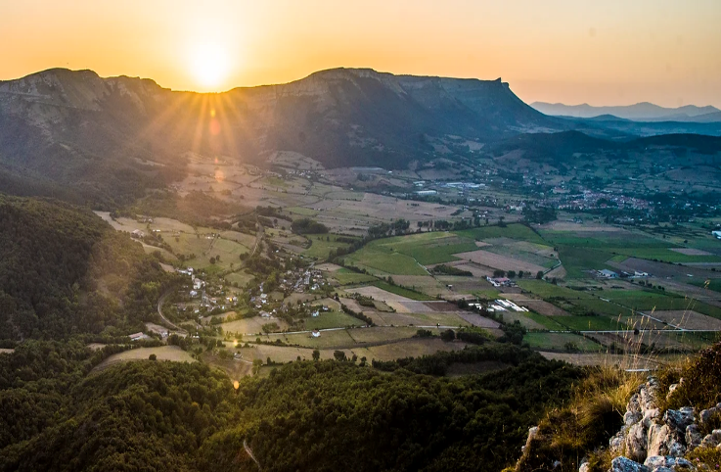
7.3 | e-Administrazioan sakontzea Jarduketa honen helburua da 24/365 motako udala bultzatzen jarraitzea, hau da, zerbitzu eta izapide digital errazagoak eta intuitiboagoak eskainiko dituen udala, eta zerbitzu horiek gehiago erabiltzea, herritarrak erosoago egon daitezen. Eskuliburuak eta bideo tutorialak egingo dira, eta sentsibilizazio kanpaina zabal bat garatuko da herritar, elkarte eta enpresentzat, zerbitzu eta izapide digitalen erabilera erraztuko duten prestakuntza ekintzak gauzatzeko. Arreta berezia jarriko da tresna horiek gutxien ezagutzen dituzten pertsonengan, "arrakala digitala" saihesteko. Era berean, Segurtasun Eskema Nazionalera egokituko da, balizko zibererasoen aurreko babesa hobetzeko
7.4 | Amurrioko Administrazio Batzarrei identifikazio seinaletika komun bat aplikatzea Amurriok 9 administrazio-batzar ditu, eta horiek honako zerbitzu hauek kudeatzen dituzte: mendiak, ura, hilerria, abeltzaintza, bide eta errepide propioak, eta jaiak eta kultura. Batzar horiek identifikatzeko seinaletika komuna sortu eta aplikatuko da.

Slide 28
Planaren jarraipena, ebaluazioa eta kontu-ematea
Agintaldi Plan hau Amurrioko Udalean agintaldi honetan sakondu nahi dugun kontu-emateko dinamika baten barruan dago. Bi helburu ditu:
Alde batetik, gure kudeaketa hobetzeko pizgarri gisa, kontuak emateko betebeharrak dakarren ardura onartzen baitugu;
Bestetik, Amurrioko herritarrei hartutako konpromisoen aurrerapena neurtzeko sistema gardena eskaintzeko aukera ematen du.
Kontu-emate horrek, besteak beste, honako tresna hauek izango ditu oinarri:
Udal-webgunean aldian-aldian argitaratzea Plana osatzen duten jardueren aurrerapenari buruzko informazioa.
Aurrez aurreko topaketak herritarrekin eta udalerriko eragile garrantzitsuekin, lehentasunezko jardueren egoera aurkezteko eta horiei buruz herritarrek egiten dituzten proposamenak eta balorazioak jasotzeko.
Agintaldi Plana
Urteko jarraipen-txostenak
Azken ebaluazioaren txostena

